Slide 1


基于前后端分离的社区医疗平台
毕业论文答辩
导师：赵 珂
学生：薛美乐 王婉婷 颜玮萱

Slide 2
目 录
Web端设计实现
01
项目介绍
04
移动端设计实现
02
项目演示
05
Web端设计实现
03
服务端设计实现
06
总 结

Slide 3
01
项目介绍

Slide 4

项目介绍
”
社区医疗 服务平台
近年来，国家政策支持“小病在社区、大病到医院、疗养回社区、健康进家庭”的分级诊疗模式、人们对社区医疗需求日益增加，但目前社区医疗的信息管理手段还不够完善，在此背景下，我们提出了基于前后端分离的社区医疗服务平台。

Slide 5
项目功能
本项目主要实现功能如下：
预约挂号
手机一键预约挂号
根据病人症状，推荐科室
智能导诊
在线售药，互助送药，掌握药品动态
买药送药
预约体检
体检项目预约，守护健康
预约社区服务中心的护士，上门进行家庭护理
家庭护理

Slide 6
项目分工
服务端设计实现
由薛美乐负责，实现了服务端管理平台并设计数据库，使用python获取药品数据，选择随机森林算法实现智能导诊
移动端设计实现
由王婉婷负责，实现了小程序前端界面和业务逻辑，使用uview组件实现药品购买和互助送药功能
Web端设计实现
由颜玮萱负责，实现了网页前端主体界面和功能界定，使用js实现智能问答导诊

Slide 7
02
项目演示

Slide 8
项目演示
服务端
操作演示
Web端
操作演示
移动端
操作演示
下面进行项目演示…

Slide 9
03
服务端设计实现

Slide 10

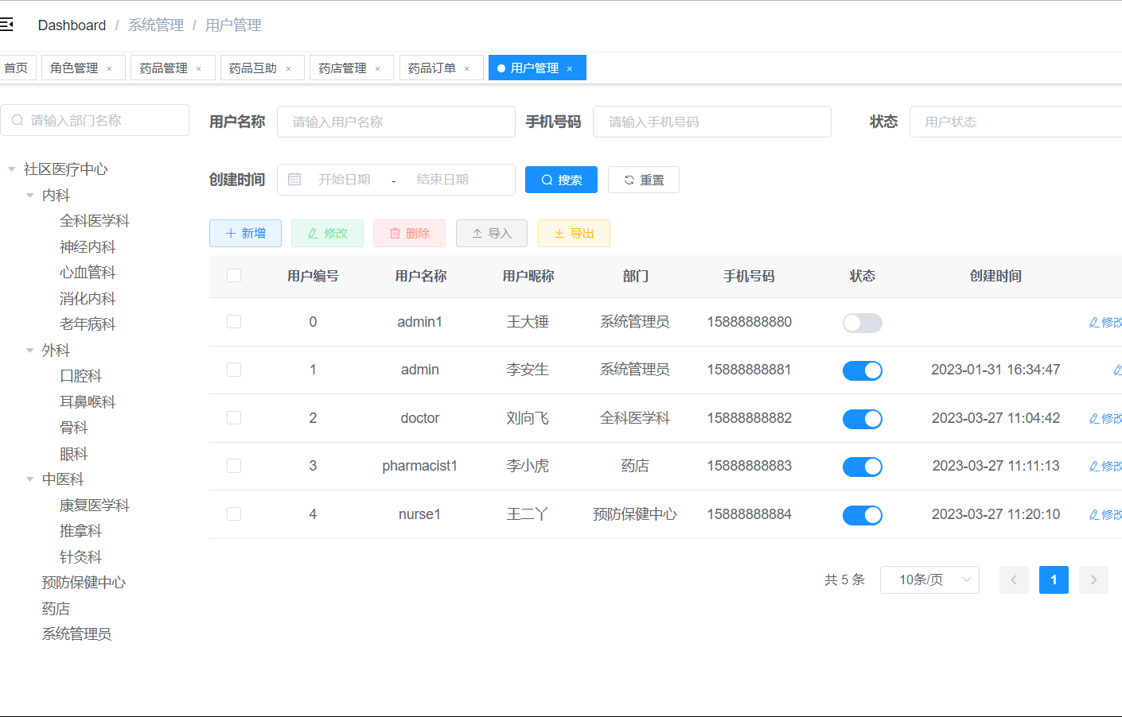
服务端项目讲解
开发技术
服务端前端：VUE、element-ui组件
服务端后端：SpringBoot、MyBatis作SQL语句映射、
Axios链接前后端（GET/POST）
数据库：MySql
获取数据：python爬虫Scrapy框架
机器学习算法：随机森林算法
请输入标题

Slide 11
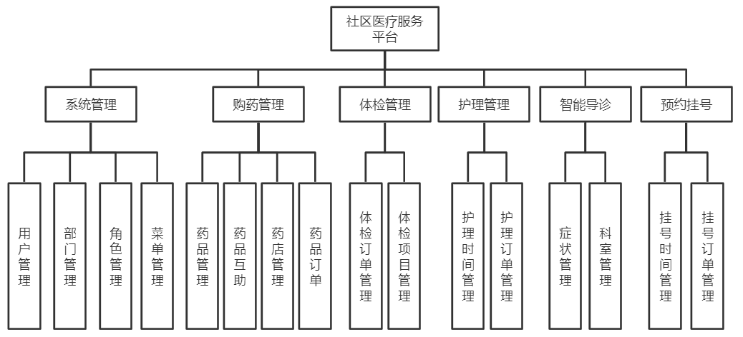
服务端项目讲解
功能逻辑框架
服务端功能
系统管理
系统管理
系统管理
系统管理
系统管理
系统管理
系统管理

Slide 12

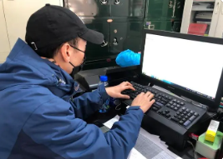
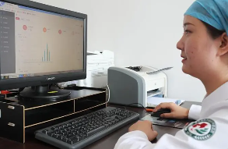


服务端项目讲解
角色设计
系统管理员
医院管理员
护士
药师/药店管理员
拥有全部权限
拥有预约挂号、体检管理、智能导诊模块权限
拥有护理管理模块权限
拥有购药管理模块权限

Slide 13
服务端项目讲解
技术性更新
Python爬虫获取数据
链接数据库，将爬虫获取的数据写入json文件，执行sql语句将数据分条保存到数据库中。
随机森林算法实现智能导诊
将对应症状转换为词向量，加上性别，年龄做为随机森林的输入。
采用关联表替代外键约束
使用分出关联表的形式代替外键约束。外键等于把数据的一致性事务实现，全部交给数据库服务器完成。减少数据库的负载，提高可扩展性。

Slide 14
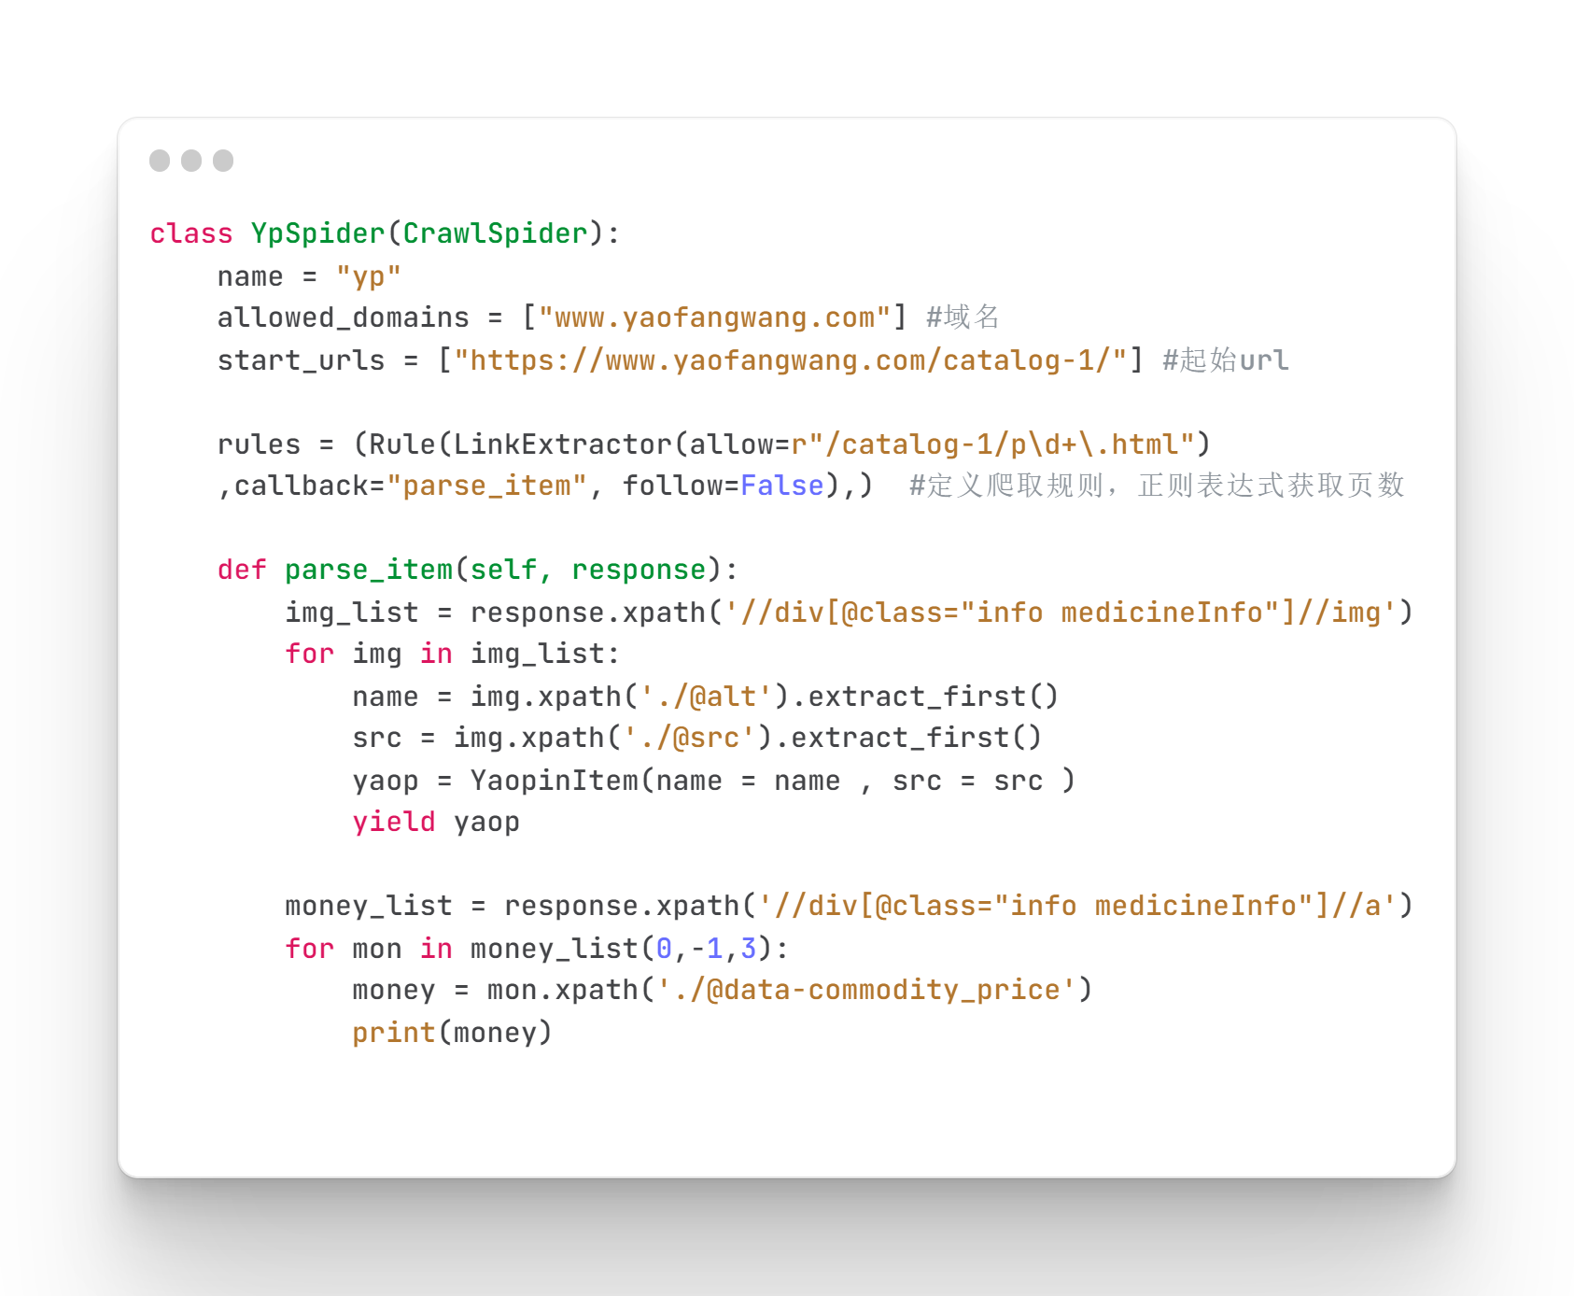
移动端项目讲解
Python爬虫
项目中主要需要获取药品名称、药品图片链接、药品价格。浏览网页源码，找到我们需要的信息。定义爬取规则，批量获取数据。
首先在setting文件中确定数据库信息，然后执行数据处理，先将获取到的数据写入json文件中，然后根据setting文件中的数据库定义，链接数据库。链接数据库成功后，执行sql语句，保存数据库结果。

Slide 15
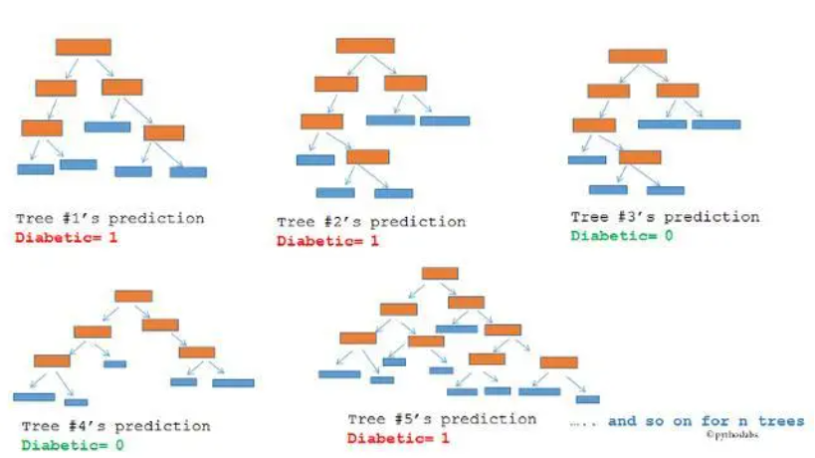
移动端项目讲解
随机森林
平台使用了机器学习中的随机森林算法训练导诊模型。森林是指模型中包含许多决策树，从而可以将这些决策树看作一个整体，即森林。随机指的是森林中的每棵决策树都随机从数据集中采样一小部分进行训练。随机生成树中样本随机、特征随机，使得出现的结论也会随机，此时选择将所有结论综合起来，以各结论的众数作为最终结果。
最终应实现根据用户的年龄、性别以及患病症状推荐就诊科室。

Slide 16
04
移动端设计实现

Slide 17

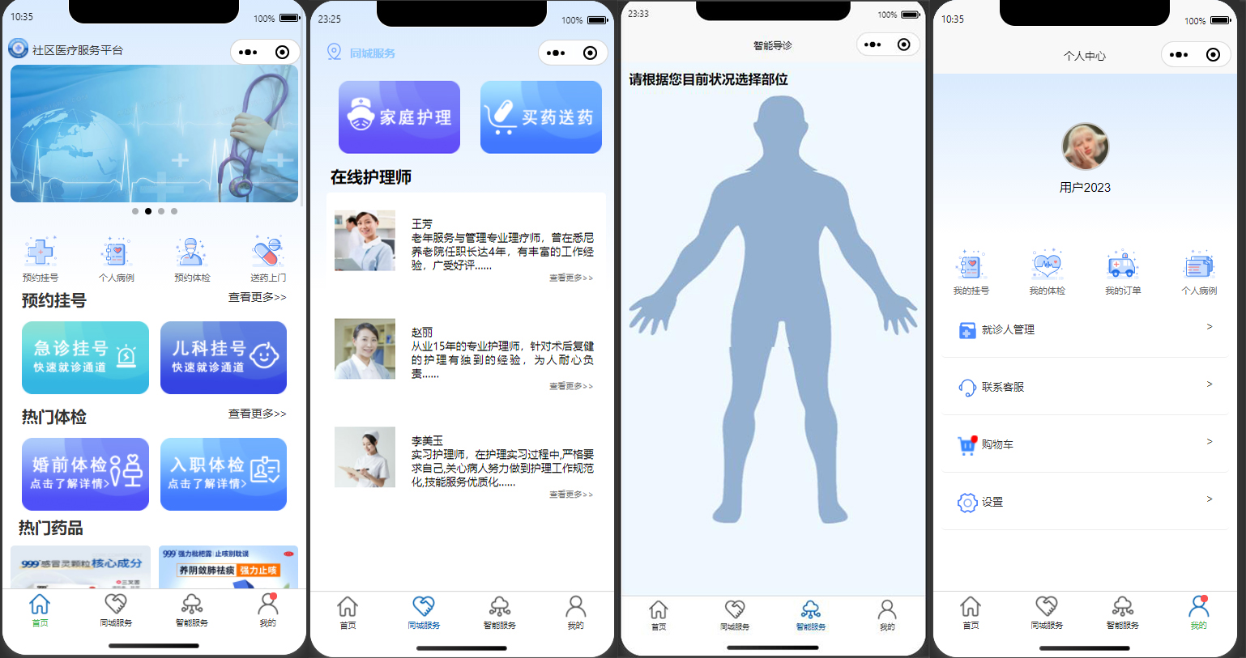
移动端项目讲解
系统开发工具
功能实现工具：HBuilder X
运行工具：微信开发者工具
美工工具：photoshop CC
框架：uniapp

Slide 18
移动端项目讲解
功能逻辑框架
移动端功能
买药送药
预约挂号
药品购买
订单查询、接单
体检、护理预约
智能导诊、挂号
利用uview商品购物组件结合药品信息，实现药品展示和购买的模式。
通过调取后端药品订单数据，查询当前待处理订单并返回接单状态。
通过调取后端的体检、护理的信息、可预约时间等属性，并回执提交内容。
根据用户选择，与后端交互获取不同的选项操作。

Slide 19
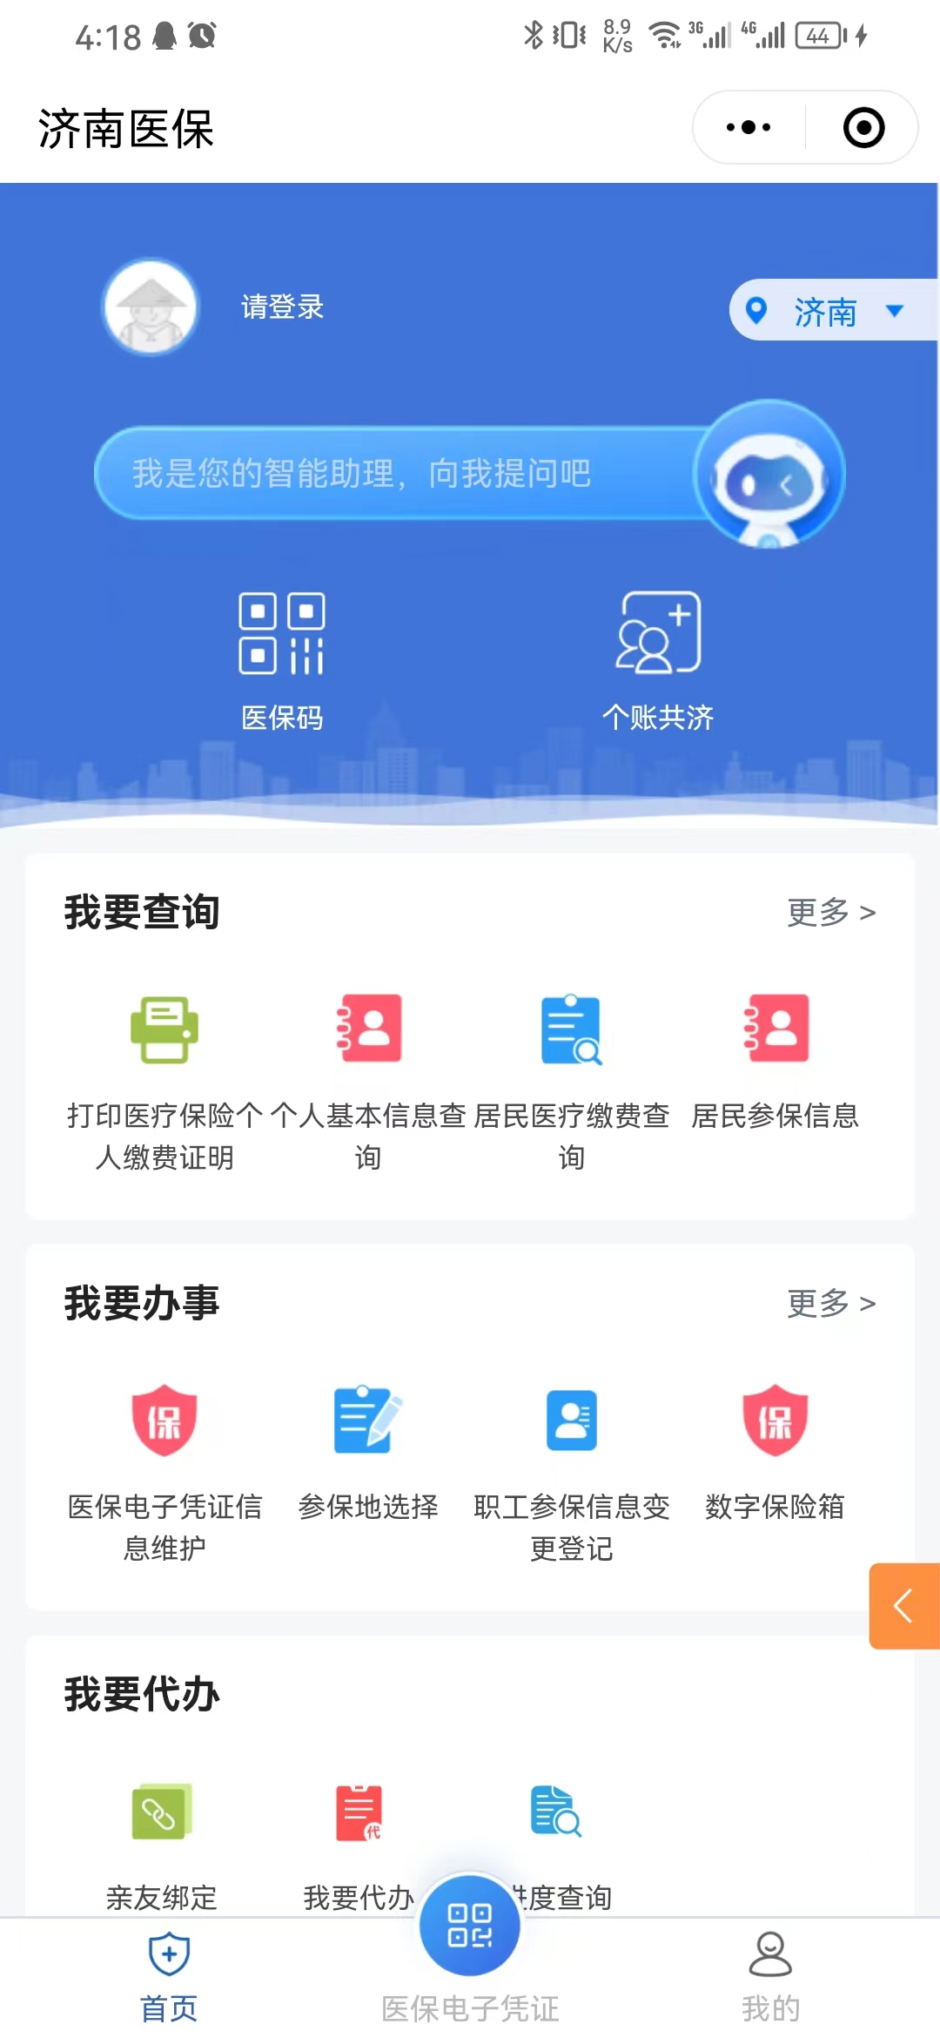
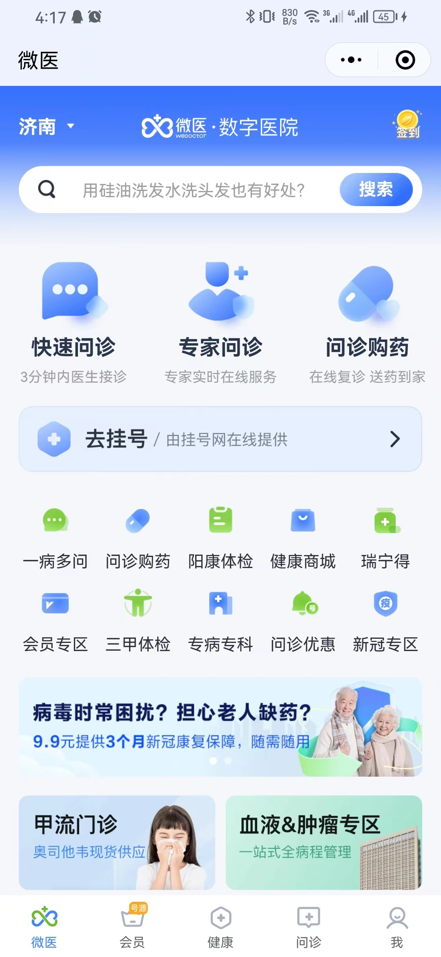
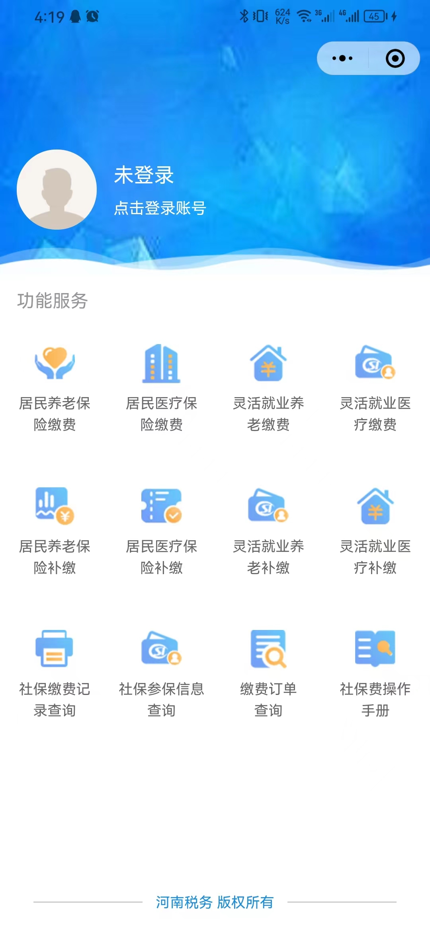
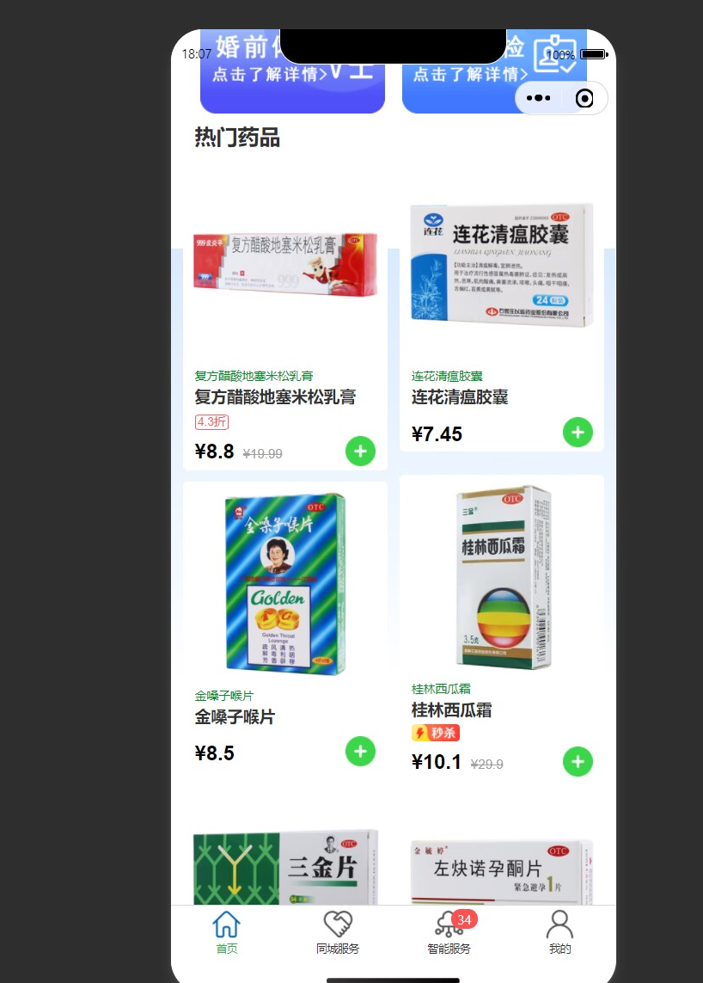
移动端项目讲解
技术改进
参考学习其他社区医疗小程序功能设计，对本次毕设作品的买药送药模块功能加以改进。
在买药业务模块中，结合uview中的goodsList模板组件中的瀑布流布局，设计出药品购买功能界面，同时参考购物类的小程序增添了购物车管理购买药品的功能并设置了虚拟支付。
在送药业务模块中，前端利用js调取当前订单信息，用户接单后，向后端发送订单状态。

Slide 20
05
Web端设计实现

Slide 21
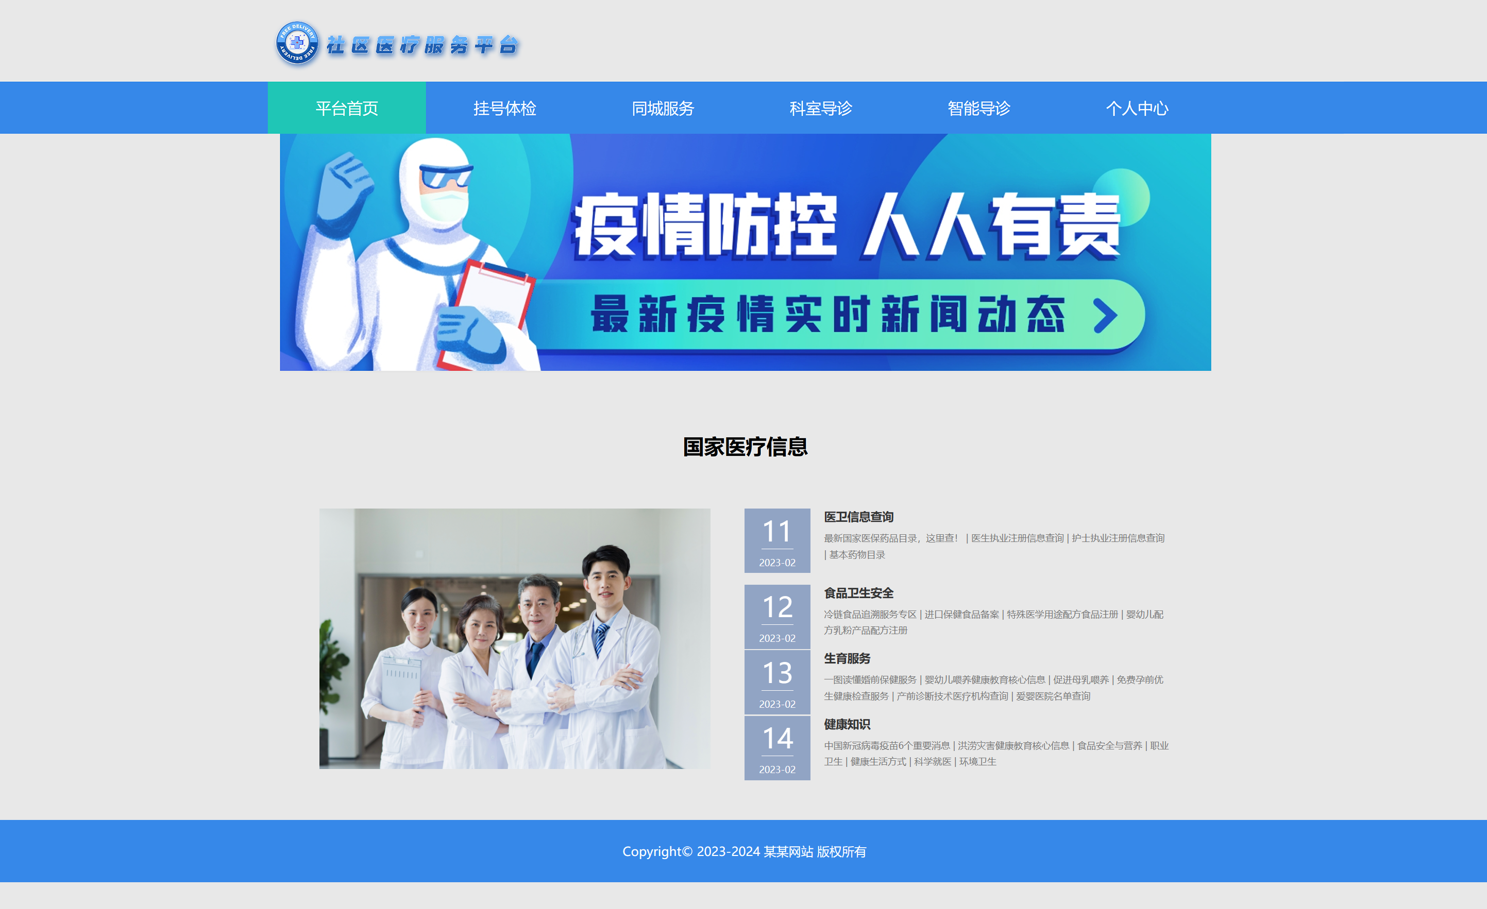
Web端项目讲解
系统开发工具
功能实现工具：HBuilder X、Dreamweaver
运行工具：Edge
美工工具：Photoshop CC
框架：HTML

Slide 22
Web项目讲解
功能逻辑框架
Web端功能
预约挂号
同城服务
智能导诊
挂号/体检预约
预约护工/买药送药
部位/症状选择
分诊自测
通过HTML构建整体框架，提供预约所需相关服务，用户经过选择后点击提交，信息进行传输。
显示社区内登记的护工，用户根据需求填写预约信息。
显示社区附近的药店，用户根据需求选择药品并填写信息进行购买。
显示人体图片让用户进行选择。功能选择和数据传输主要依赖于JS，通过判断鼠标点击所返回的div id，弹出相应症状列表和数据。
结合部位选择传输过来的数据，显示相应的存储信息，指引用户根据循环提问一步步缩小病症范围，最后提供系统所推荐的科室。

Slide 23
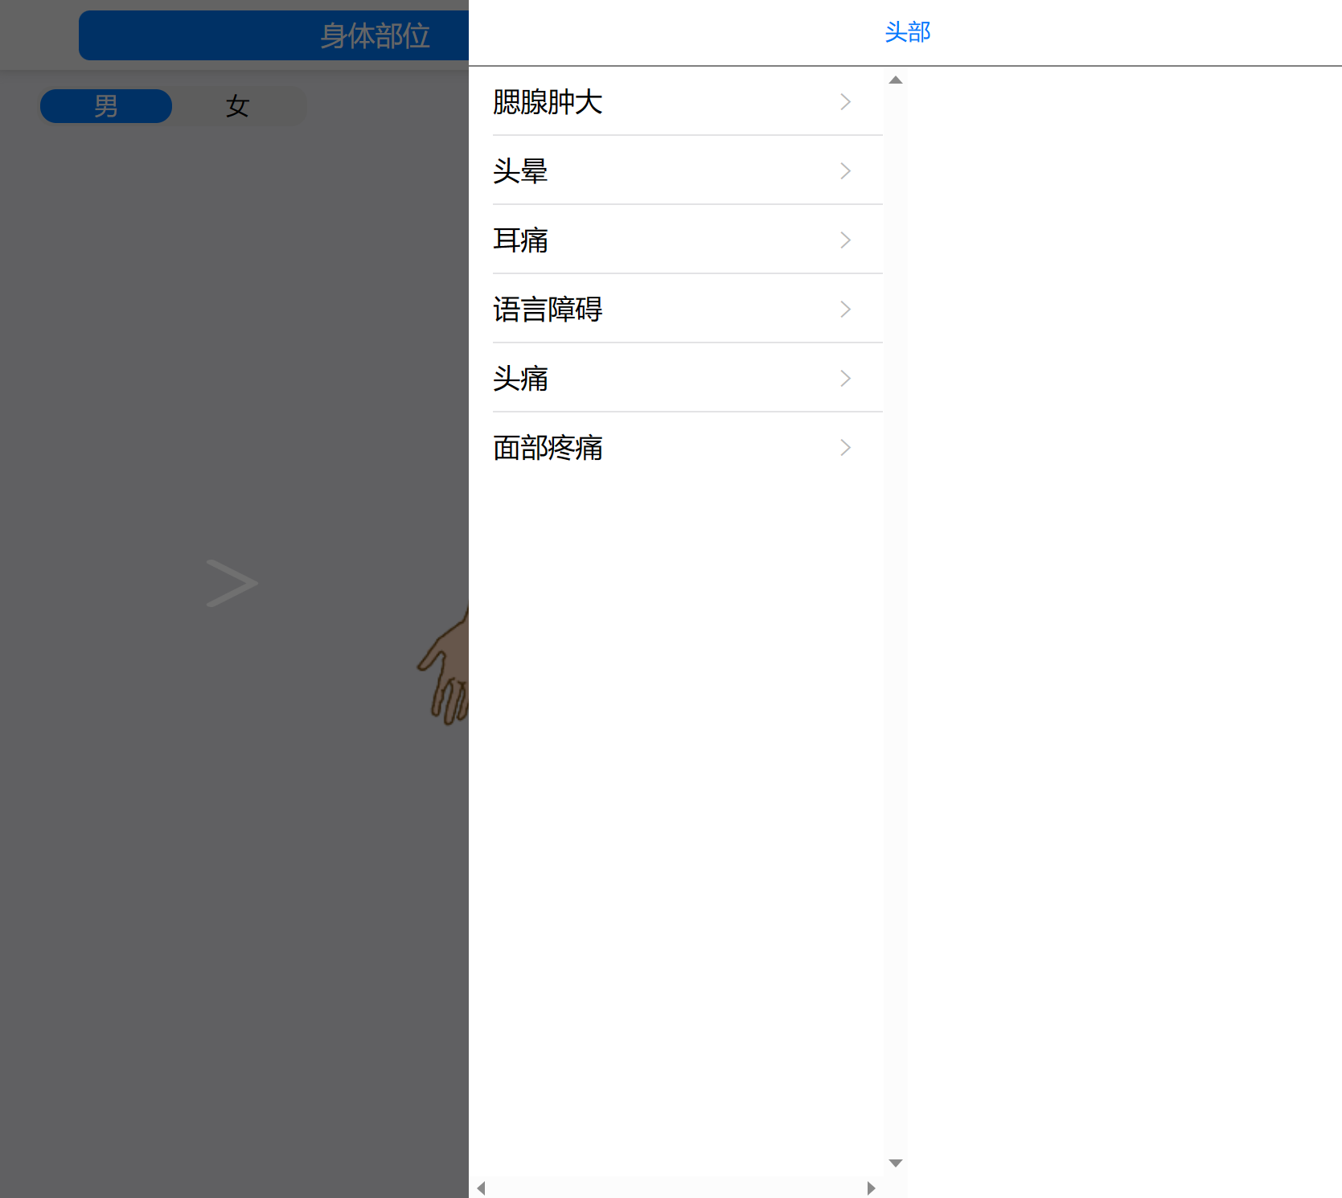
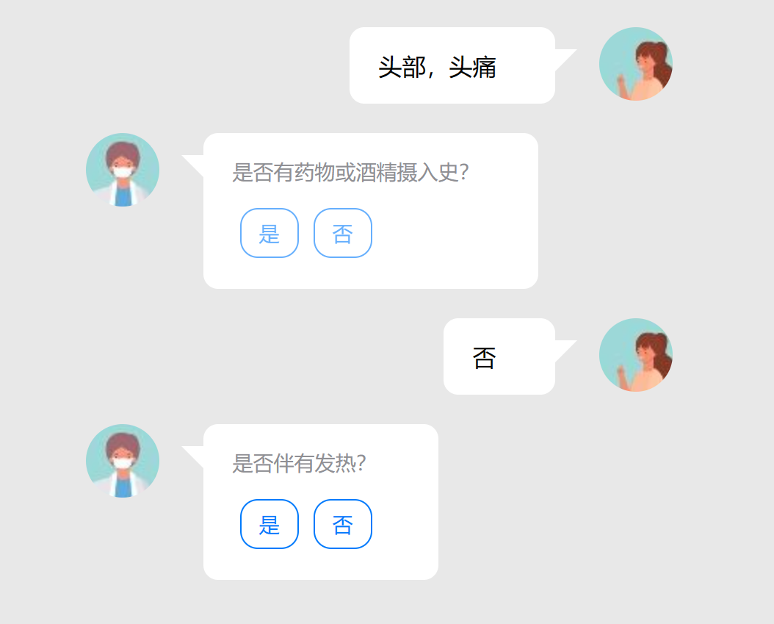
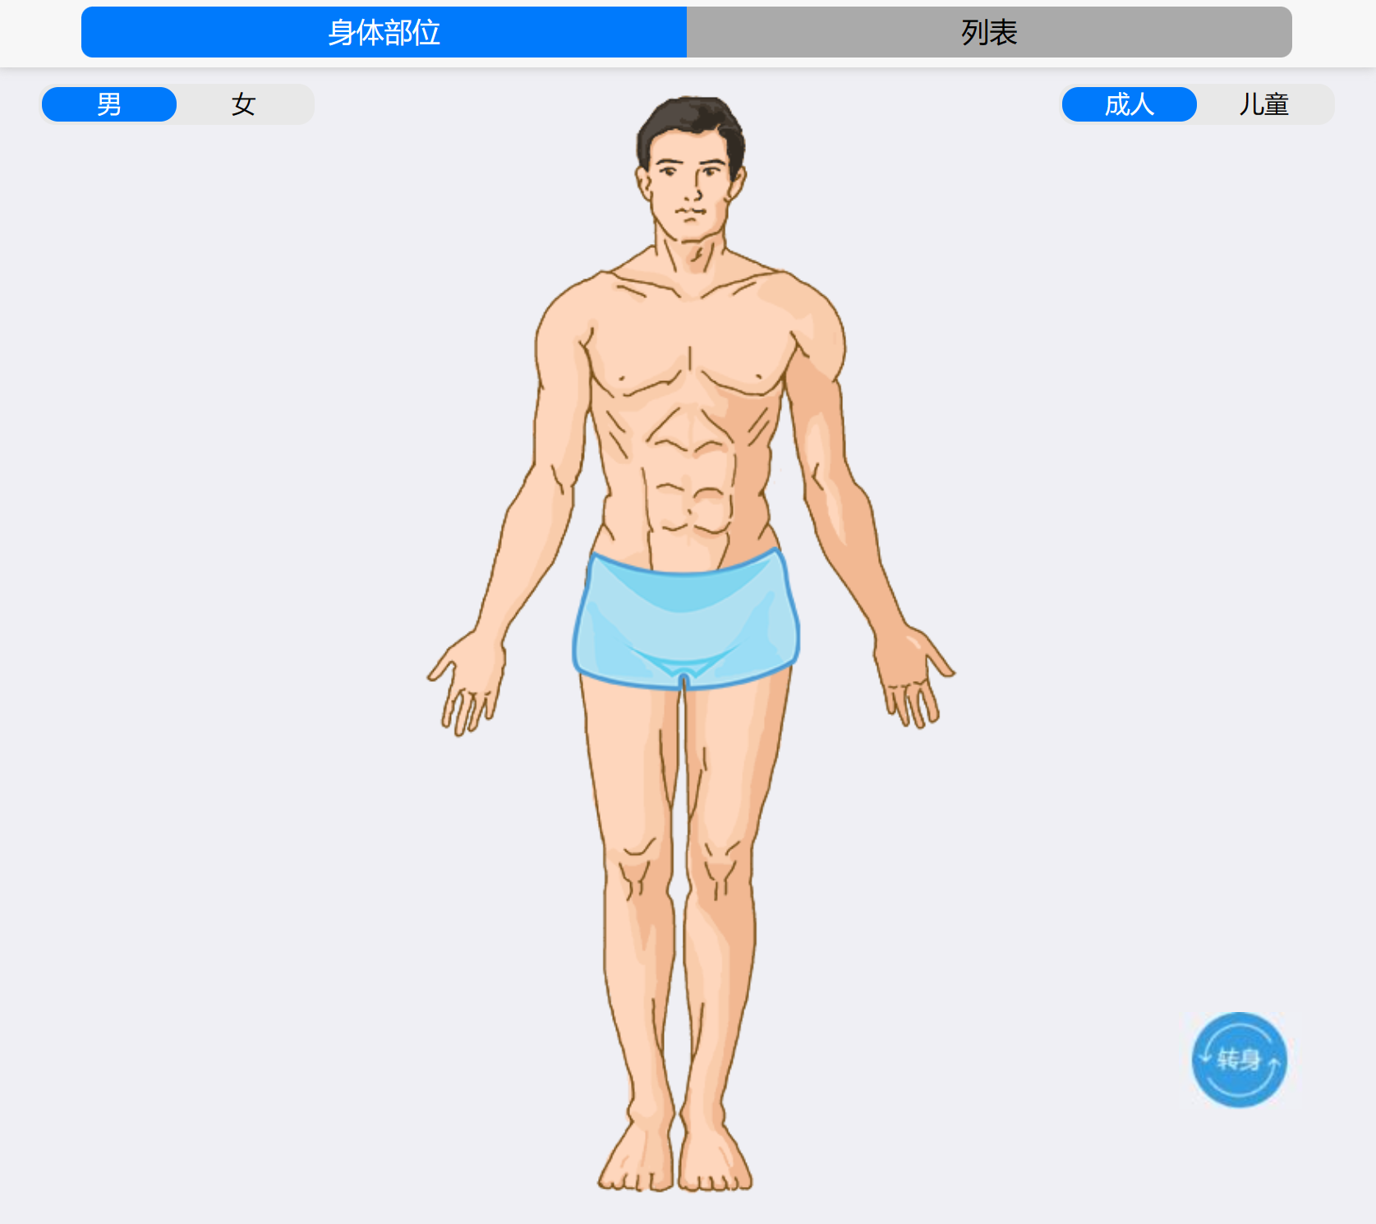
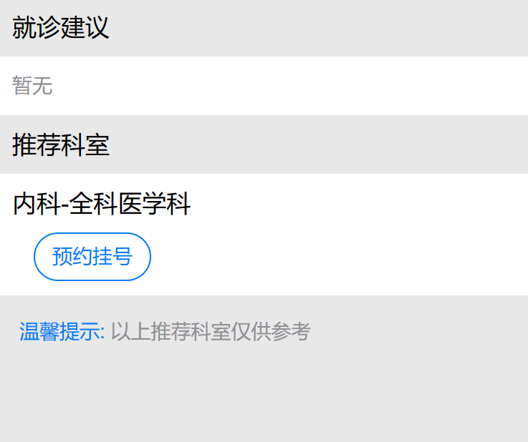
Web端项目讲解
技术改进
参考并学习其他社区医疗网页功能设计后，对本次毕设作品的智能导诊模块功能加以改进。
在智能导诊页面中，通过css样式实现了图片切换，使用js和html设计出部位选择的功能，同时参考当下热门的智能问答增添了分诊自测的环节，最后可以确定用户的大致症状并推荐科室。
在本网页模块中，前端利用js对大部分功能进行了实现，通过部位选择、分诊自测、科室推荐三级页面跳转后可进行预约挂号服务。

Slide 24
06
总 结

Slide 25
总 结
通过本次毕业设计，我们不仅把所学知识融汇贯通，同时在学习探索的过程中也了解了许多课外的知识，拓宽了视野。虽然由于时间问题，本次项目的部分功能未达到理想要求，但我们坚信学习是一个长期积累的过程，这是我们学生生涯的句点，更是我们人生道路的起点，我们会秉持着持之以恒的心态继续走下去。

Slide 26
感谢各位老师聆听指导

Slide 27
致 谢
恭敬在心 不在虚文
——《浮生六记》
Respectfulness lies in the heart, not in words

